Slide 1
Moderní vojenské technologie
Mgr. et Mgr. Jakub Fučík

Slide 2
Napoleonské války a jejich dopad
Organizační změny – zavádění divizí a brigád
Armádní sbory
Zvýšený důraz na ofenzívu (útok v kolonách) a manévr
Teorie „rozhodující bitvy“ (např. Clausewitz)
Ofenzivní role dělostřelectva – koncentrace
Otázka vzdělání důstojnického sboru (různá úroveň)
Rozvoj masových armád – mobilizace, nacionalismus

Slide 4
Novinky 19. století
Bezdýmý střelný prach
Nabíjení zezadu – pušky, děla
Opakovací pušky a pistole
Gatling a kulomet
Železnice a telegraf
Námořnictvo – parní pohon (lodní šroub), pancéřování
explozivní střely
Americká občanská válka

Slide 5
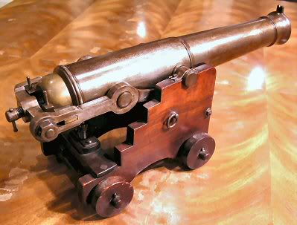

Slide 10
První polovina 20. století
První a druhá světová válka
Radarové technologie
Pozemní síly (tankové jednotky, speciální jednotky)
Námořnictvo – od bitevní k letadlové lodi
Ponorky
Obojživelné operace

Slide 12
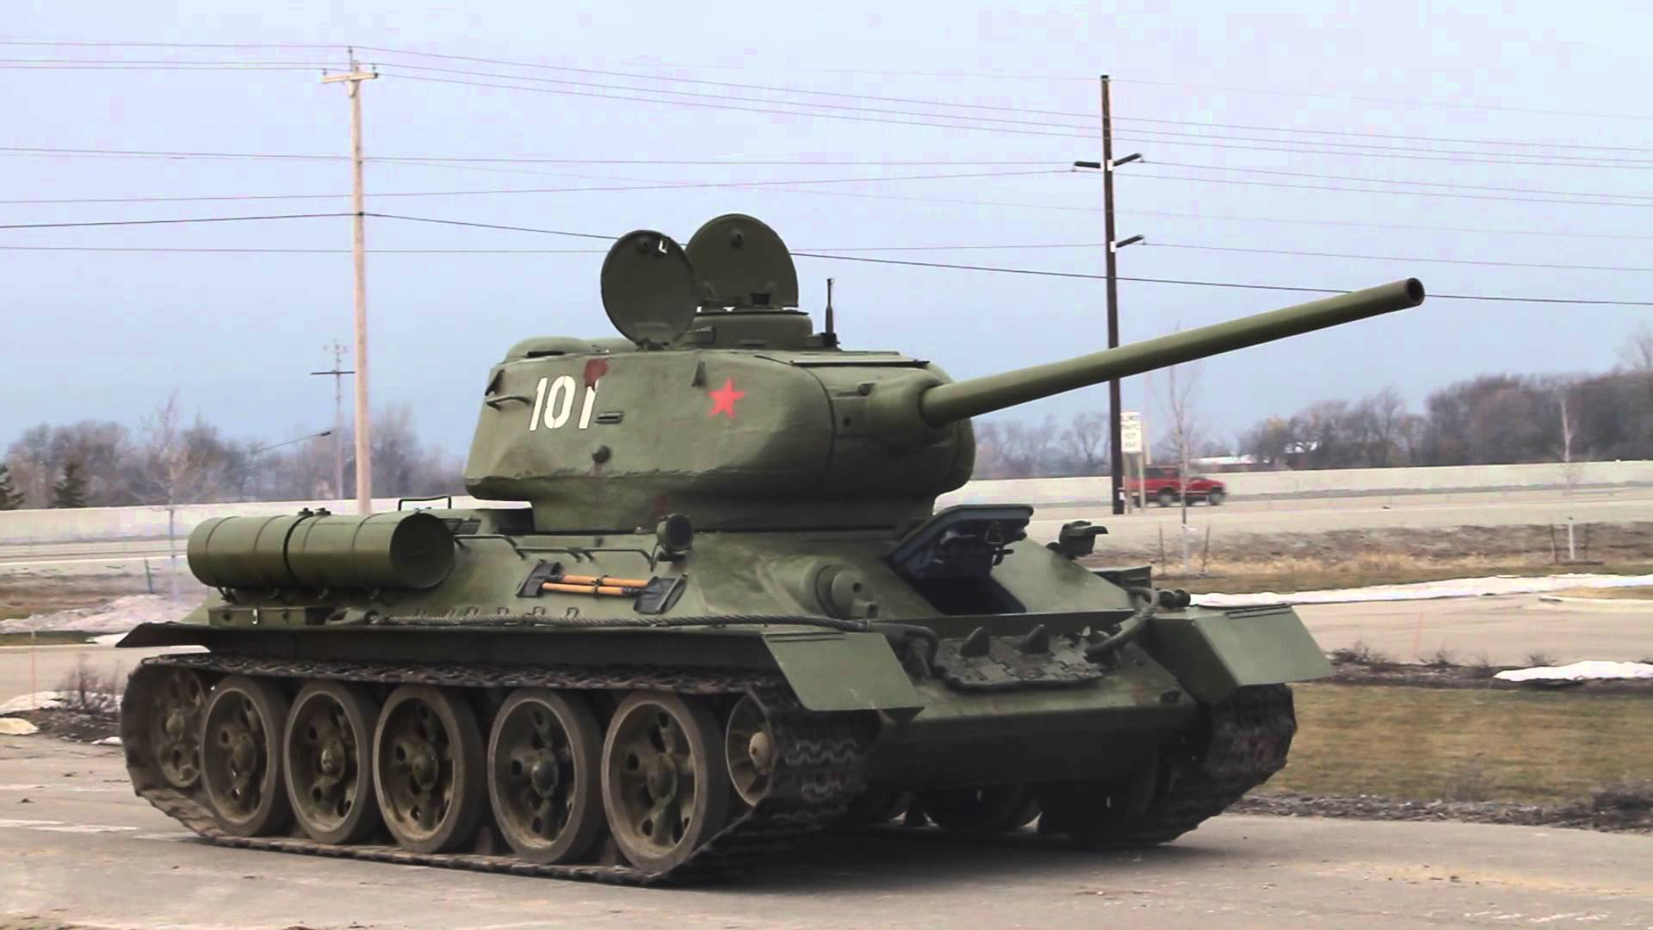

Slide 14
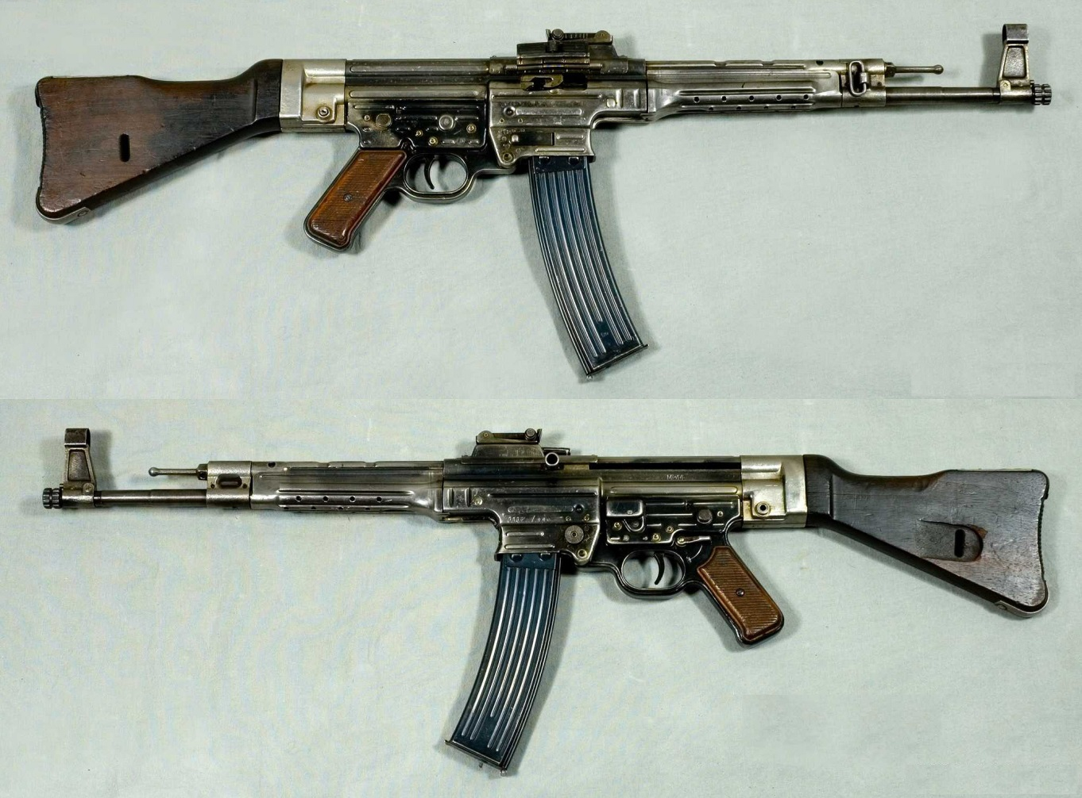

Slide 18
První polovina 20. století
Třetí dimenze válečnictví – vzdušné síly
Výsadkové jednotky
Raketové technologie
Zbraně hromadného ničení – počátek „atomového věku“

Slide 19
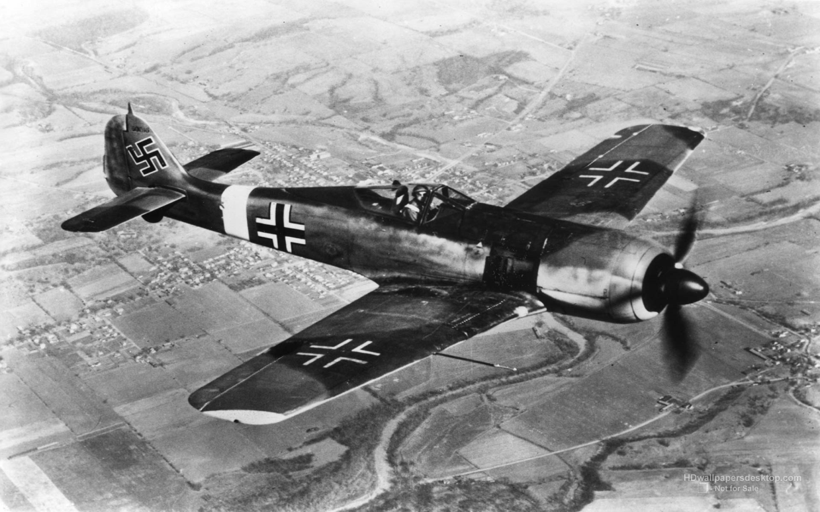

Slide 22
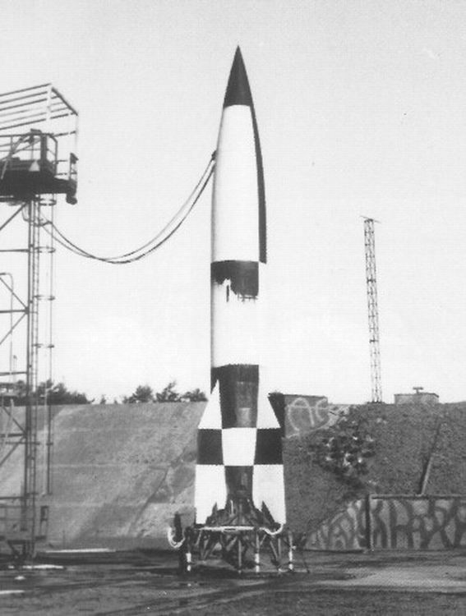

Slide 24
Významní „teoretikové“
A. Schlieffen – 1. úvahy o „bleskové válce“
Rozhodujícím cílem války je zničení ozb. sil nepřítele
Schlieffenův plán
J. F. C. Fuller „Tanky ve Velké válce 1914-1918“ (1920)
Mechanizovaná válka – důraz na tankové jednotky
G. Douhet – „Nadvláda ve vzduchu“ (1921)
Letecká válka – strategická role letectva
M. Tuchačevský – Teorie „hlubokých operací“
Jaderná strategie (např. H. Kahn; B. Brodie)
Guerilla/asymetrická válka (Mao Ce-tung)

Slide 27
Současnost
Letectví (proudové motory)
Bezpilotní letouny
Střely s plochou dráhou letu
Přesně naváděná munice
Využití vesmírného prostoru (komunikace, průzkum)
Využití kyberprostoru (komunikace, bojové operace?)
Laserové technologie
Navádění
Zbraňové prototypy (např. protiraketová obrana)

Slide 34
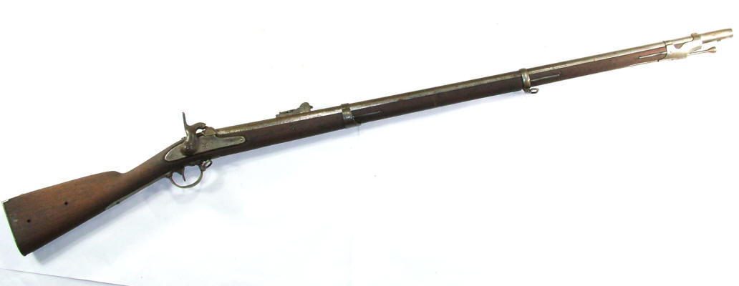

Slide 36
Děkuji za pozornost

